Slide 1
Kick-off Nieuwe economie
Begrippen
Deel economie
Drie P’s
Zeven vensters van succes
IBS Thema
Missie en visie
Nieuwe economie
Business Model Canvas
Financieel management
IBS Toetsing
Kennistoets
Ondernemersverslag
Podcast
Week 1 | Week 2 | Week 3 | Week 4 | Week 5 | Week 6 | Week 7 | Week 8 | Week 9 | Week 10

Slide 2
De economie van morgen is …

Slide 3
De economie van morgen is …
De economie van morgen is voor mij een duurzaam gedreven economie die interacteert met verschillende trends.
Kernwoorden:
Nieuwe waarden, verbondenheid, transparantie, digitalisering, lokaal en nieuwe geopolitieke verhoudingen.
10 punten van de betekeniseconomie.

Slide 4
Drievoudig duurzaam
De nieuwe economie is waarde gedreven in zichzelf duurzaam en circulair van aard.
Ecologische waarden
Sociale waarden
Financiële waarden
Opdracht
Geef aan elkaar tips hoe de onderneming op drie vlakken waarden kan toevoegen.
Notes:
Ecologische verduurzaming is nodig om de crisis die menselijk handelen op ecologisch vlak heeft veroorzaakt het hoofd te bieden.
Maar ook de sociale leefomgeving vraagt om een nieuwe aanpak, zeker de huidige inflatie en het groeiende verschil tussen rijk en arm.

Slide 5
De interactie tussen verschillende trends is kenmerkend voor de nieuwe economie
Glocalisering
Connectedness (verbondenheid)
Transparantie
Geopolitieke shift
Digitale revolutie
Nieuwe waarden

Slide 6
Omdenken
Oude economie | Nieuwe economie
Schaarste bepaald de prijs
Kostengericht
Controle en bescherming
Massaal
Voorspelbaar
Duidelijke grenzen
Lineaire processen
Geleidelijke verandering
Prestaties afdwingen
Oude economie | Nieuwe economie
Schaarste bepaald de prijs | Gebruik bepaald de waarde
Kostengericht | Opbrengstgericht
Controle en bescherming | Samenwerking en openheid
Massaal | Persoonlijk
Voorspelbaar | Experimenteel en vernieuwend
Duidelijke grenzen | Verschuivende, open grenzen
Lineaire processen | Community
Geleidelijke verandering | Hoog adaptief vermogen
Prestaties afdwingen | Prestaties mogelijk maken

Slide 7
Notes:
Klanten
Value cycle
Schaalgrootte
Innovaties
Businesscase
Financiering
Leiderschap

Slide 8
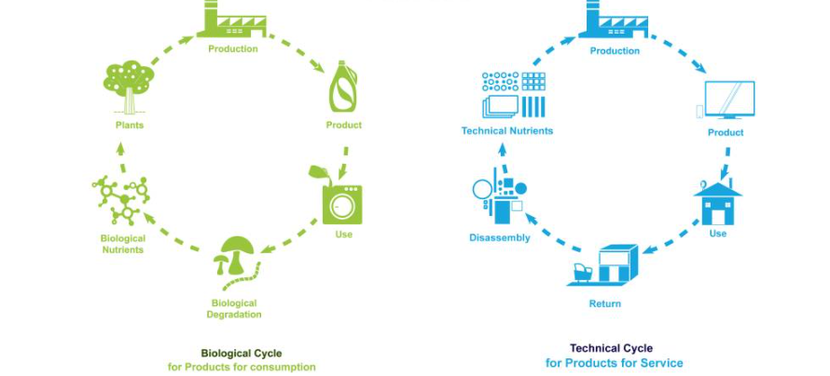
Kernbegrippen
Cradle to cradle

Slide 9
Kernbegrippen
Deeleconomie of Sharing Economie

Slide 10
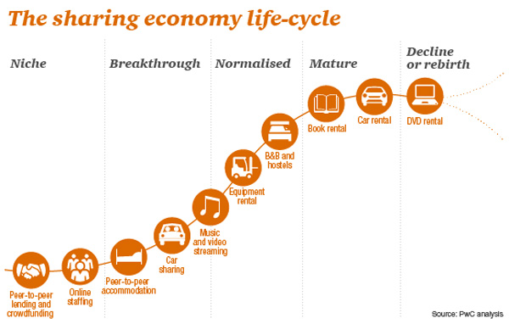
Kernbegrippen
Deeleconomie of Sharing Economie

Slide 11
Kernbegrippen
Deeleconomie zie je in bijna iedere branch
Bedenk het maar en het is te huur

Slide 12
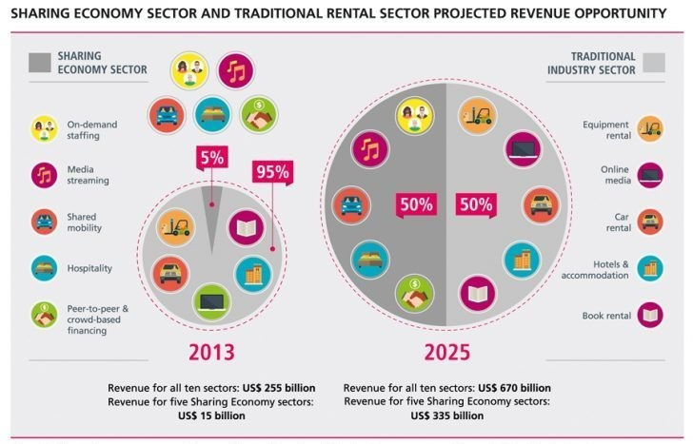
Kernbegrippen
De verwachte opbrengst van de deeleconomie

Slide 13
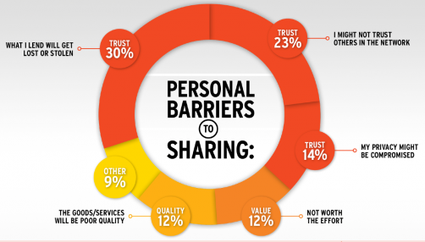
Kernbegrippen
Deeleconomie, waarom nu niet?

Slide 14
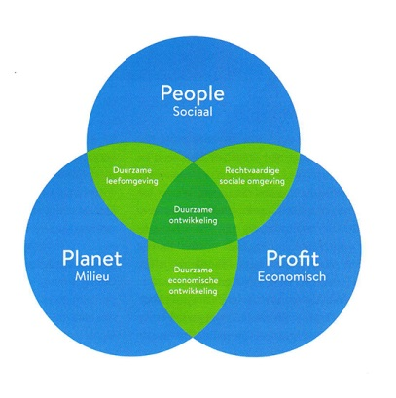
Kernbegrippen
People - Planet - Profit

